Slide 1


Slide 2
FYS2130
Svingninger og bølger
Lasse Clausen
31.01.2018

Slide 3
Recap

Slide 4
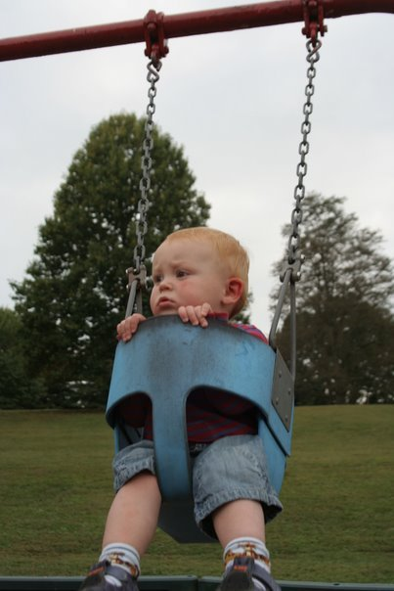
Tvungne svingninger

Slide 5
Tvungne svingninger

Slide 6
Tvungne svingninger

Slide 7
Tvungne svingninger

Slide 8
Tvungne svingninger

Slide 9
Fasor
imaginær
akse
reell
akse

Slide 10
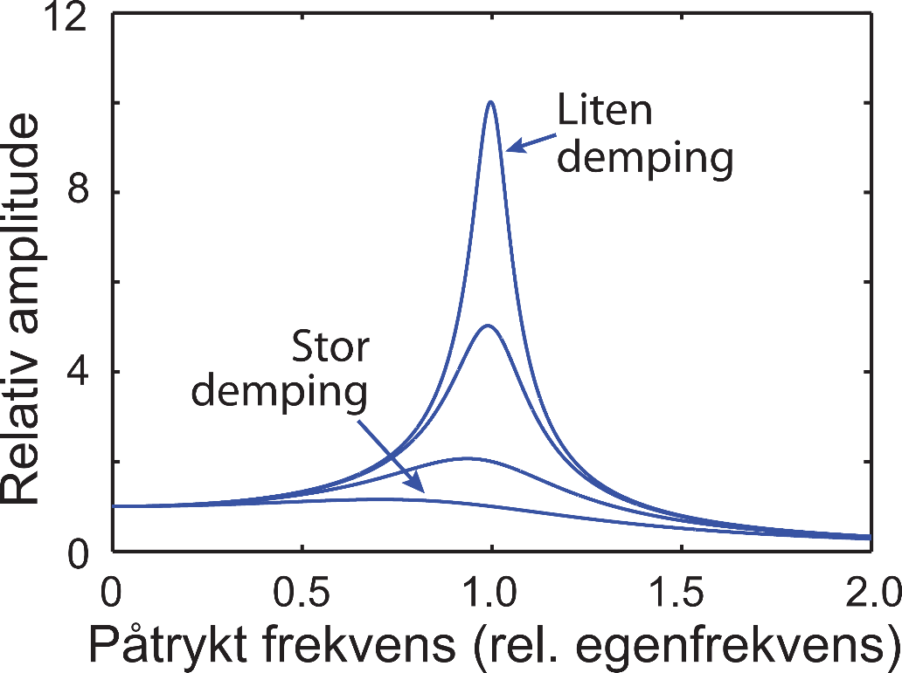
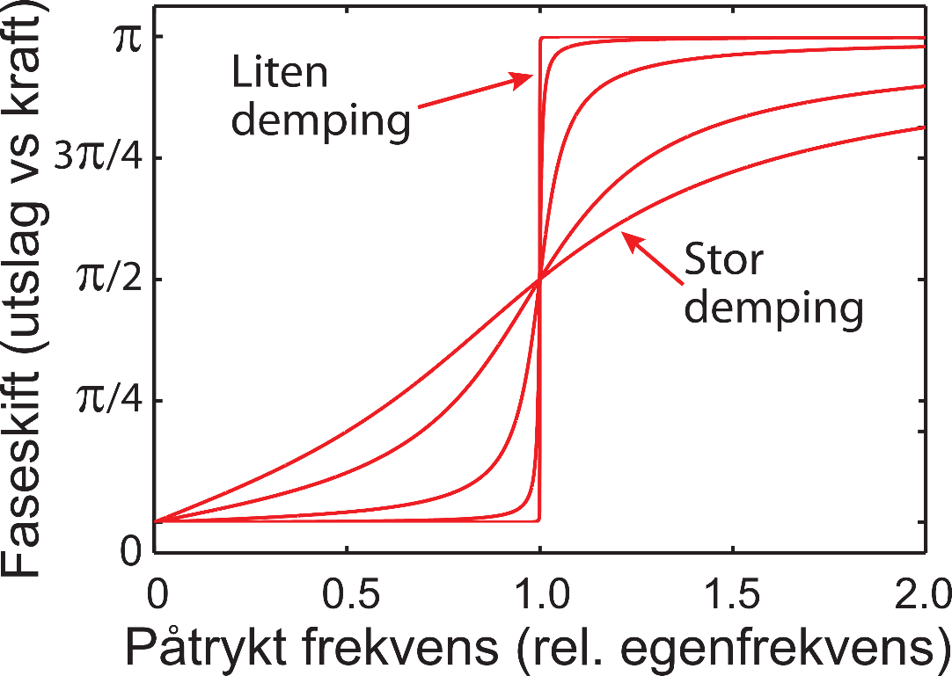
Resonans

Slide 11
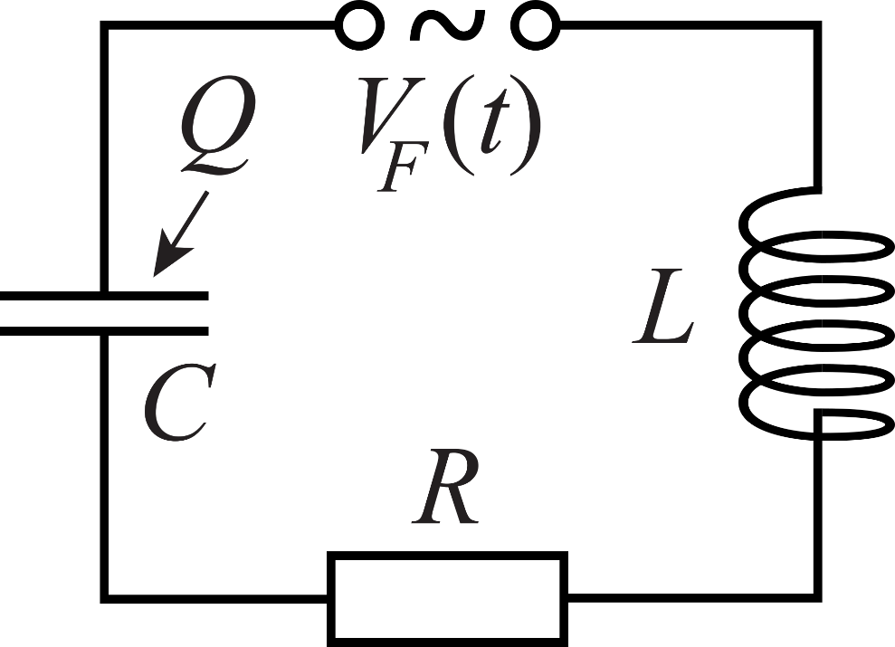
Resonans

Slide 12
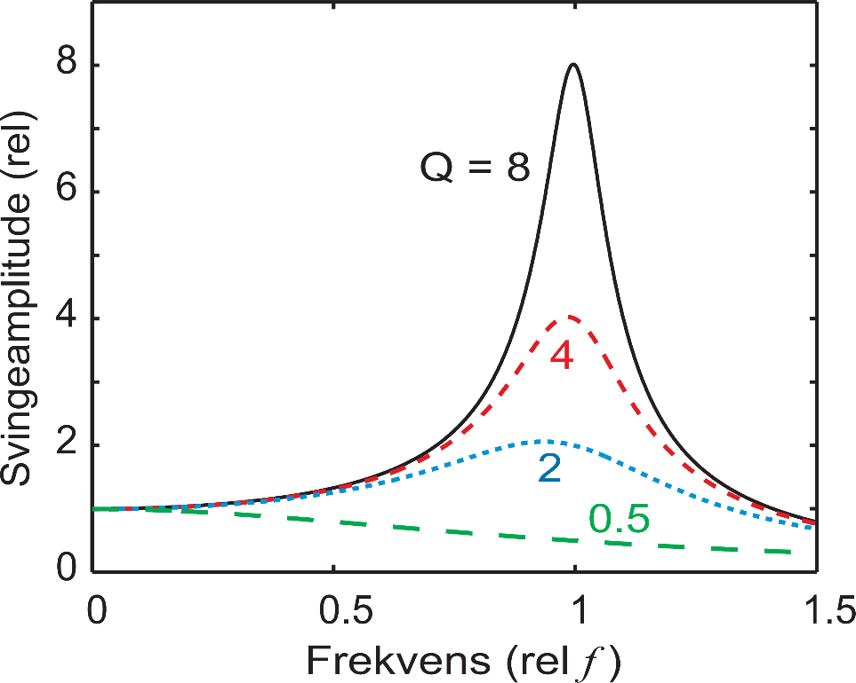
Resonans

Slide 13
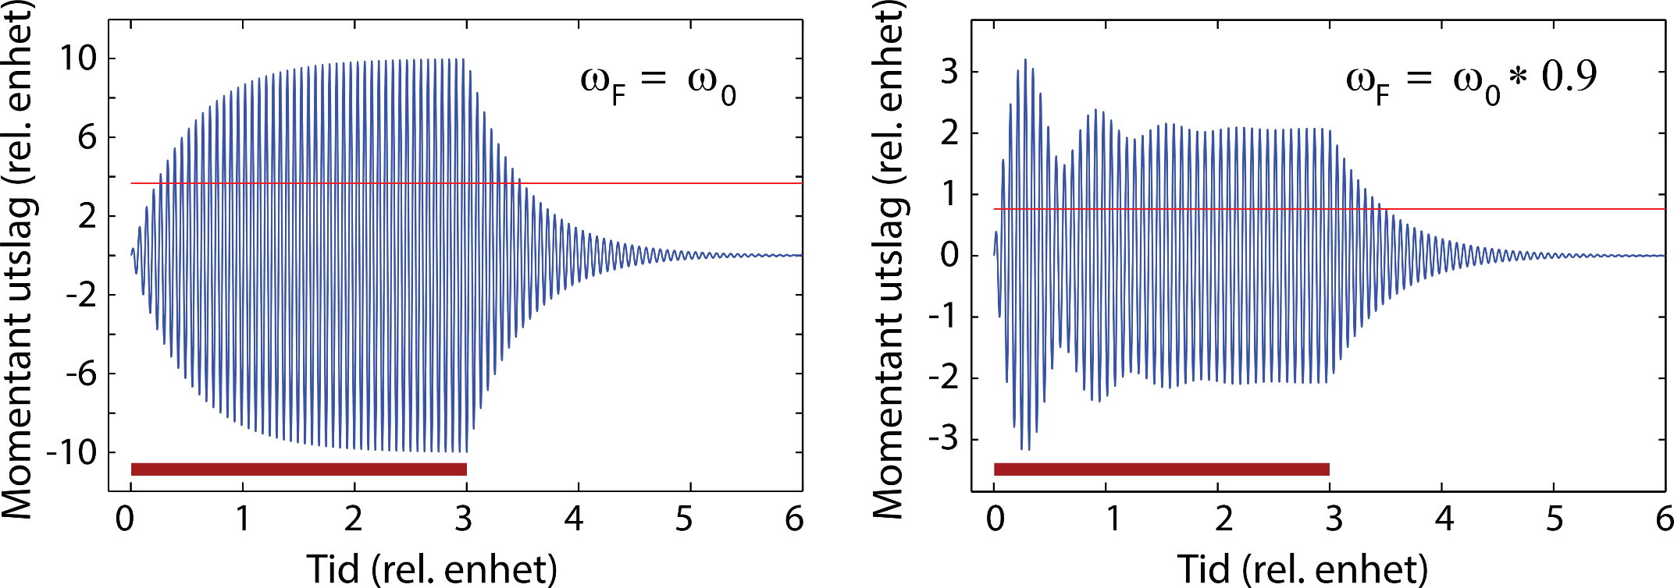
Tvungne svingninger

Slide 14
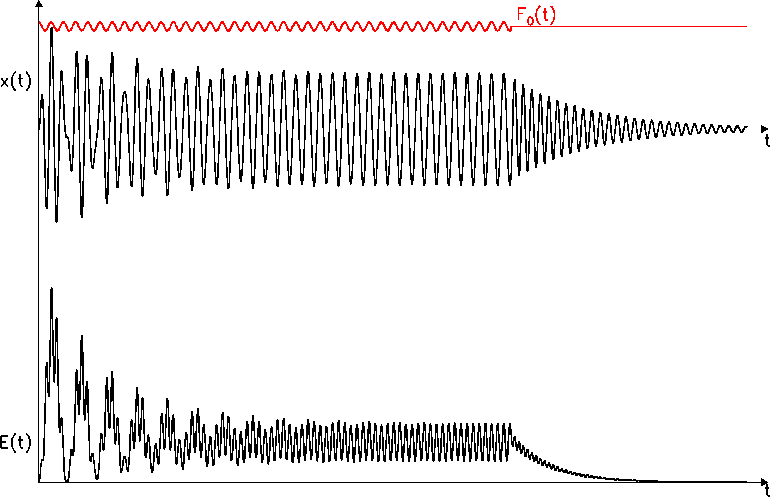
Tvungne svingninger

